Slide 1

Зв’язок між почуттями та вчинками
Патріотизм

Slide 2
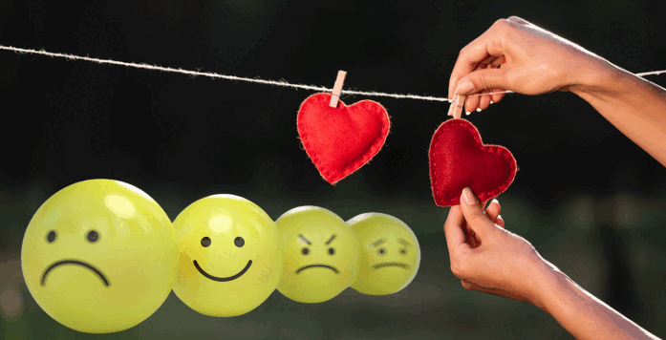
Навіщо людині потрібні почуття?
Почуття виражають ставлення людини до різних речей та явищ навколишнього світу, а також спонукають до певних дій.
Наприклад, почуття поваги до людини заохочує до більш шанобливого поводження з нею.

Slide 3

Згадаймо почуття, які пропорційно пов’язані з нашими вчинками
Почуття провини змушує людину замислитися над своїми вчинками, знайти шлях до виправлення ситуації та скоригувати свої дії, щоб не повторити такого в майбутньому.
Так, якщо людина загубила або зіпсувала позичену річ, то має попросити вибачення та купити нову замість втраченої. Цей випадок навчає, що надалі їй потрібно бути більш уважною
Приклад.

Slide 4
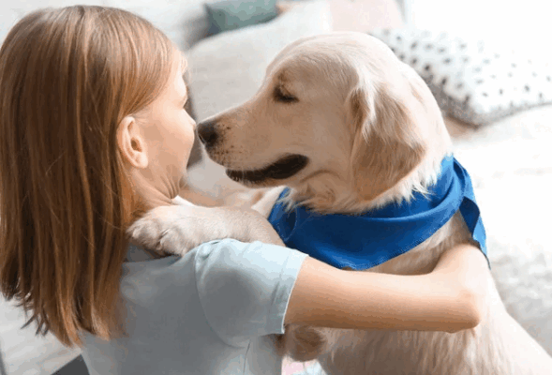
Любов до тварин…як індикатор Людяності! Любов до тварин відображає здатність до співчуття, милосердя та глибокого розуміння краси Божого творіння. Ця риса виявляє чистоту серця та душевну гармонію, адже турбота про слабших і залежних є одним із проявів любові.

Slide 5

Почуття любові спонукає піклуватися про близьких
Одним із найсильніших почуттів вважають любов.
Вона має багато видів і проявів. Наприклад, любов спонукає батьків спрямувати зусилля на благо дітей.
Любов до творчості або спорту мотивує людину витрачати вільний час на це заняття або ж перетворити його на справу всього життя.

Slide 6
У Давній Греції виділяли чотири види любові.
Для кожного з них існувало окреме слово. Словом «сторге» зазвичай позначали спорід­нену любов (наприклад, любов батьків до дітей).
«Ерос» відповідало українському слову «кохання».
Слово «філія» означало любов-дружбу.
А «агапе» називали безумовну, жертовну любов, любов до Бога.
У сучасному Світі з’явився 5 вид любові -
Любов до Батьківщини!
Патріотизм!
Питання
Як Ви гадаєте, що спонукало виникненню 5 виду любові?

Slide 7
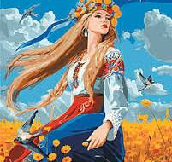

Почуття любові до Батьківщини
Одним із видів любові є патріотизм, тобто любов до своєї Батьківщини.
Це як відданість рідній країні загалом — великій Батьківщині, так і любов до своєї малої Батьківщини — села, містечка або міста, де людина виросла та сформувалася як особистість.
Слово «патріот» походить із латинської мови та перекладається як «земляк», тобто людина, яка народилася з кимось в одній місцевості.

Slide 8

ЯЛВО ДОЛРБОЦЬВОІ РАППОР КАОКЗ ОБВОСАД БОВО’КОЯЗ ЕЧСЬТ ЕНЕЛЗАНІЖЬТС
Вправа «Анаграми»

Slide 9
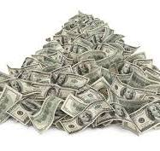
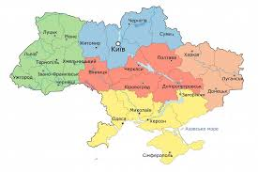
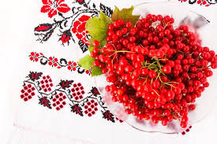
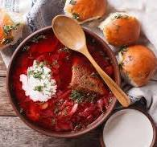
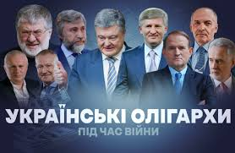
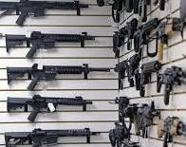

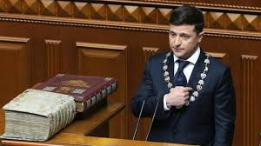
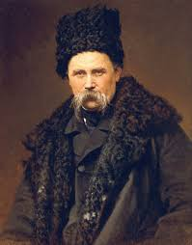
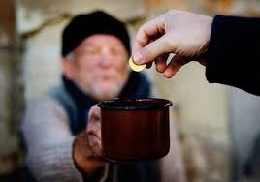
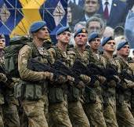
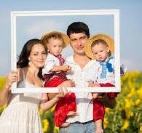
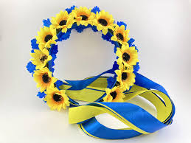
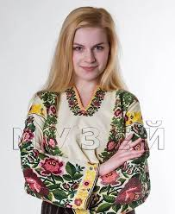
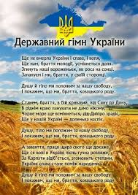
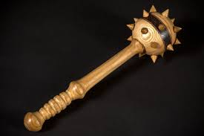

Молекулярно-генетична, поліморфна ознака, що на рівні національної послідовності будови ДНК ідентифікує нас, як УКРАЇНЦІВ!
Маркери патріотизму
Пропоную провести психосоціальне дослідження

Slide 10
Кордони патріотизму Роздуми для залу…
Патріотизм — це любов до Батьківщини на відстані чи лише в її географічних межах?
Чому ми засуджуємо біженців: психологія болю та заздрості у часи війни.
- Стояти до кінця, що це означає?

Slide 11
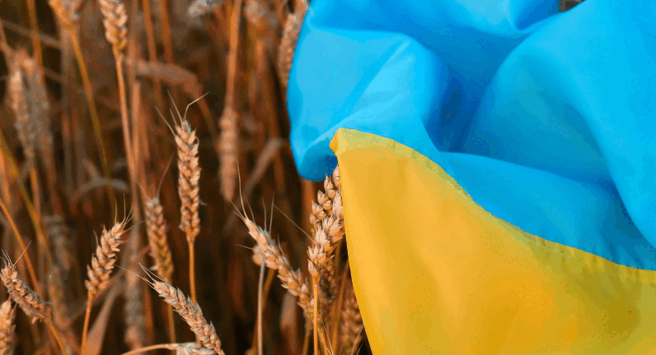
Патріотизм — це гордість за досягнення своєї Батьківщини, пошана до її культури, традицій і минулого, прагнення зберегти й примножити їх, а також захищати інтереси своєї країни та свого народу.

Slide 12
Чи я — патріот? Звичайно, немає методології, яка визначить рівень патріотизму в відсотках. Проте для рефлексій на цю тему можна поставити собі кілька питань. 1. Чи поважаю я свій рід, історію, культуру, традиції, мову? Чи включаю певні елементи цього в своє звичне сучасне життя? Так ні 2. Чи поважаю я своїх батьків? Сусідів? Співгромадян? Так ні 3. Чи боляче мені, коли в моїй країні відбуваються трагічні події? Так ні 4. Чи готовий я мати не тільки права як громадянин, а й обов’язки та відповідальність перед державою та народом? Зокрема й у важкі часи, тобто ділити не тільки перемоги, а й випробування? Так ні 5. Чи готовий я працювати не тільки для задоволення персональних інтересів, а і задля розвитку своєї країни? Так ні 6. Чи готовий я захищати інтереси Батьківщини ресурсами, які маю — зброєю, грошима, діяльністю, інтелектуальною, фізичною роботою тощо? Так ні 7. Чи знаю, поважаю та виконую я закони України? Так ні 8. І водночас, чи має мій патріотизм здорові межі? Чи приймаю я право інших країн на власний шлях, доки кордони — мої та моєї країни — поважають? Так ні

Slide 13
Алгоритм патріотизму
Почуття любові до Батьківщини не народжується разом із людиною і не з’являється саме собою — його потрібно виховувати. Воно формується завдяки знанням про свою країну, її минуле й те, якою вона є зараз, а також через знайомство з надбаннями традиційної та сучасної культури. Це почуття виростає і з поваги до свого народу, його мови, історії. Людина, яка любить свою країну, щиро прагне дізнатися про неї яко­мога більше.
Гордість за свою країну не передбачає зневажливого ставлення до інших країн та народів. Навпаки, лю­дина, відчуваючи любов до своєї Батьківщини, водночас поважає патріотичні почуття людей з інших країн.

Slide 14
Із чого мені почати зараз?

Slide 15
«Голос з минулого»
Науковці створили творчу репродукцію голосу українського поета і художника, автора культового «Кобзаря» Тараса Григоровича Шевченка.

Slide 16
Вивчати історію країни та міста, дізнаватися більше цікавого про видатних і не дуже українців — за допомогою книг, подкастів, екскурсій, музеїв, знайомих тощо. Знати історію жертовності та боротьби українців за свободу. Тримати зв’язок із родом. Відвідувати бабусь та дідусів, цікавитися їхнім життям. Шукати важливі національні символи в легендах, приказках та історіях із новітньої історії, що кується просто зараз. Вивчати, читати, спілкуватися, співати українською мовою. Відзначати державні свята — Незалежності, вишиванки, прапора тощо. Вплітати в сучасне життя елементи традиційної української культури (одяг, побут, кулінарні смаки тощо). Споглядати українську природу та піклуватися про її збереження. Долучатися до збереження чистоти та порядку в рідному місті. Виконувати свої обов’язки як патріота з позиції любові і поваги (наприклад, свідомо платити податки — вони необхідні для розвитку держави, прибирати за собою — щоб іншим людям було приємно, тощо).

Slide 17
ПІДСУМОК ЗАХОДУ
Неможливо примусити любити —людину, а Державу і потім. Патріотизм не виникає сам собою — його формують родина, соціум, а потім і наша особиста свідомість.
Цей процес відбувається на різних рівнях: від загального - державного до особистісного - внутрішнього.
І перш чим стати патріотом, стань просто хорошою ЛЮДИНОЮ та гідним УКРАЇНЦЕМ!
Дякую за увагу!

